Slide 1
Оценка технического состояния ГРС
ООО «Газпром трансгаз Нижний Новгород»
Пустовалов Олег Валентинович, начальник Инженерно-технического центра
тел.: (730) 2-22-19 e-mail: Pustovalov-OV@vtg.gazprom.ru
XI Международная научно-практическая конференция «ГРС и системы газоснабжения ПАО «Газпром»
Notes:
Добрый день!
Уважаемый Андрей Александрович!
Уважаемые участники конференции!
Тема моего доклада – Оценка технического состояния ГРС ООО «Газпром трансгаз Нижний Новгород»

Slide 2
ЦЕЛИ И ЗАДАЧИ
Цель:
Обеспечение надежной и безопасной эксплуатации оборудования ГРС, рациональное использование финансовых ресурсов, недопущение штрафных санкций со стороны надзорных органов
Задачи:
Определение фактического технического состояния ГРС путем проведения комплексной ЭПБ;
Проведение технического освидетельствования и диагностического обследования оборудования;
Нормативно-техническое обеспечение функционирования ГРС, разработка регламентов, методик и чек-листов;
Разработка силами СПКР рабочей документации с применением унифицированных типовых решений
Экспертное сопровождением и контроль всех стадий выполнения КР, диагностического обследования и ЭПБ ГРС специалистами по строительному контролю, авторскому надзору и неразрушающему контролю;
Внедрение нового оборудования и новых технологий на ГРС после проведения предварительных испытаний в ИТЦ;
Консолидация информации по всем направлениям технического диагностирования в ИТЦ для оценки технического состояния в режиме он-лайн
Результат:
Обеспечение надежной и безопасной эксплуатации ГРС, отсутствие аварий, инцидентов,
Приведение ГРС Общества к эталонному виду
Отсутствие несчастных случаев при эксплуатации ГРС

Slide 3
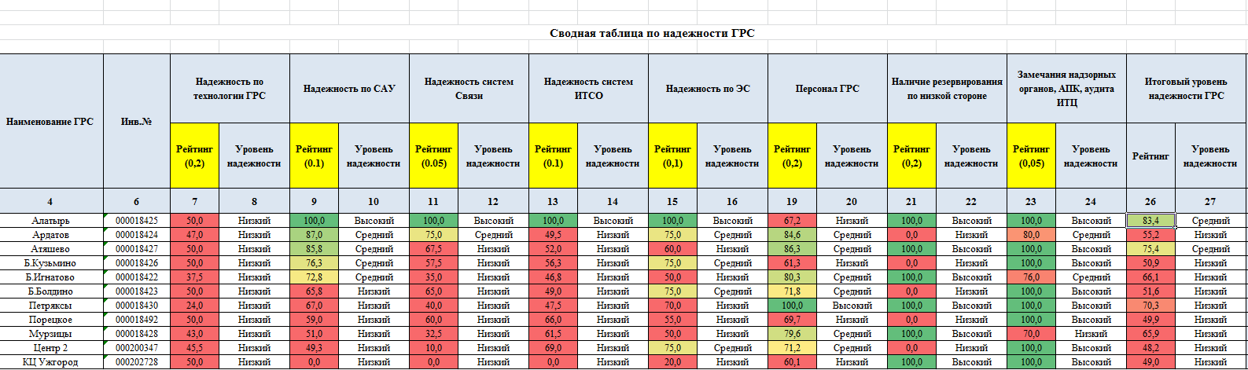
КОМПЛЕКСНАЯ ОЦЕНКА ЭКСПЛУАТАЦИОННОЙ НАДЕЖНОСТИ ГРС
РАНЖИРОВАНИЕ ГРС
с целью включения в план ДТОиР
Надежность по технологии ГРС
Надежность по САУ
Надежность систем связи
Надежность систем ИТСО
Надежность ЭС
Персонал ГРС
Наличие резервирования
Замечания надзорных органов, аудита и др.
Итоговый рейтинг надежности каждой ГРС рассчитывается с учетом следующих критериев
Notes:
В 2019 году по заданию Генерального директора отделом ПОЭГРС, совместно с техническим отделом Администрации общества и ИТЦ разработана система комплексной оценки эксплуатационной надежности ГРС Общества. Для определения рейтинга эксплуатационной надежности каждой ГРС сформирован перечень из восьми направлений, подлежащих оценке. Показатели по каждому направлению складываются с определенными весовыми коэффициентами и определяется рейтинг газораспределительной станции.
Распределение ГРС ООО «Газпром трансгаз Нижний Новгород» по эксплуатационной надежности приведено на слайде, в настоящее время 73% ГРС имеют средний уровень эксплуатационной надежности.

Slide 4
КОМПЛЕКСНАЯ ЭКСПЕРТИЗА ПРОМЫШЛЕННОЙ БЕЗОПАСНОСТИ ГРС
ПЕРЕЧЕНЬ ТЕХНИЧЕСКИХ УСТРОЙСТВ,
в составе комплексной экспертизы ГРС
трубопроводная обвязка ГРС
сосуды работающие под избыточным давлением
трубопроводная арматура
устройства сужающие быстросменные (УСБ)
подогреватели газа
одоризационные установки
сети газораспределения и газопотребления
здания и сооружения ГРС
НТД: СТО Газпром 2-2.3-1069-2016 «Положение о техническом диагностировании ГРС»
Notes:
Начиная с 2015 года в Обществе организовано проведение комплексной экспертизы промышленной безопасности ГРС, распределение объемов ЭПБ по годам, а так же перечень технических устройств ГРС, подлежащих ЭПБ в составе комплексной экспертизы приведено на слайде. В настоящее время обеспечен пятилетний цикл проведения ЭПБ ГРС.

Slide 5
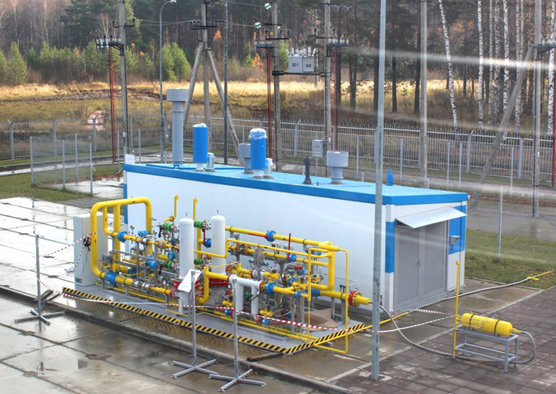
ДИАГНОСТИЧЕСКИЕ ОБСЛЕДОВАНИЯ И АУДИТ технического состояния оборудования ГРС, проводимый ИТЦ
Техническое освидетельствование СРД на ГРС
Контроль эррозионного износа ТТ, СДТ на ГРС
Вибрационное обследование ТТ ГРС (с 2019 г.)
Аудит и оценка эффективности вентиляционных систем ГРС
Испытания и измерения электрооборудования ГРС
Аудит технического состояния ТПА
Аудит технического состояния подогревателей газа на ГРС

Slide 6
СВАРНЫЕ СОЕДИНЕНИЯ, требующие ремонта по результатам ЭПБ ГРС
Сварные соединения, требующие ремонта по результатам ЭПБ ГРС – 79
Виды рисков
- Прекращение подачи газа потребителю
- Возникновение аварии на ОПО
- Наложение штрафных санкций
Высокий
-
Существенный
32
Низкий
14
Средний
33
Notes:
По результатам экспертизы промышленной безопасности ГРС, проведенной в 2014-2018 гг., в настоящее время подлежат устранению 549 замечаний, из них:
79 сварных соединений на трубопроводах ГРС в 7 филиалах Общества;
470 замечаний – это: нестандартный способ ответвления от газопровода; блок или опора установлена вблизи сварного соединения; недопустимая толщина стенки элементов или ежегодный контроль толщины стенки; не рабочие опоры; дефекты средств ЭХЗ; разнотолщинность элементов; вварка патрубков вблизи сварных швов;установка навесов над узлами ГРС и др.; замечания по зданиям и сооружениям.
Выводы/рекомендации:
1) Проводить ЭПБ в установленные сроки
2) Замечания, выявленные по результатам ЭПБ, устранять в регламентированный период.
При рассмотрении дефектов сварных соединений приведена оценка рисков, связанных с продолжением эксплуатации оборудования следующим образом:
Высокий – если срок устранения замечания просрочен;
Существенный – если замечание необходимо устранить в течение 1 года эксплуатации;
Средний – если замечание необходимо устранить в срок от 1 года до 3 лет эксплуатации;
Низкий – если замечание необходимо устранить в срок более 3 лет эксплуатации;

Slide 7
ДЕФЕКТЫ ТЕХНОЛОГИЧЕСКИХ ТРУБОПРОВОДОВ ГРС
Крутоизогнутые отводы, требующие замены по результатам ежегодной толщинометрии – 33
Виды рисков
- Прекращение подачи газа потребителю
- Возникновение аварии на ОПО
- Наложение штрафных санкций
Высокий
-
Существенный
1
Низкий
6
Средний
26
Notes:
По результатам ежегодной толщинометрии, проведенной в 2011-2019 гг., в настоящее время подлежат замене 33 отвода на трубопроводах ГРС в 9 филиалах Общества:
в 2019 году рекомендуется замена 1 отвода в Семеновском ЛПУМГ - ГРС Красные Баки;
в 2021 году по скорости эрозии рекомендована замена 22 отвода в Пензенском ЛПУМГ (13), Заволжском ЛПУМГ (3), Чебоксарском ЛПУМГ (2), Ивановском (1), Приокском (1), Семеновском ЛПУМГ (1), Торбеевском (1)
в 2022 году по скорости эрозии рекомендована замена 4 отводов в Арзамасском ЛПУМГ (2) - ГРС Выкса, Семеновском ЛПУМГ (2) – ГРС Линда.
в 2023 году по скорости эрозии рекомендована замена 1 отвода в Моркинском ЛПУМГ - ГРС Хлебниково.
в 2024 году по скорости эрозии рекомендована замена 5 отводов в Семеновском ЛПУМГ – ГРС Зарубино, ГРС Семенов, ГРС Красные Баки; Ивановском ЛПУМГ – ГРС Фурманов, ГРС Тейково
Выводы/рекомендации:
1) Работы по толщинометрии крутоизогнутых отводов ГРС выполнять в установленные сроки.
2) При достижении толщины стенок ниже допустимых значений проводить оперативную замену элементов.
Приведена оценка рисков, связанных с продолжением эксплуатации оборудования следующим образом:
Высокий – если срок устранения замечания просрочен;
Существенный – если замечание необходимо устранить в течение 1 года эксплуатации;
Средний – если замечание необходимо устранить в срок от 1 года до 3 лет эксплуатации;
Низкий – если замечание необходимо устранить в срок более 3 лет эксплуатации.

Slide 8
ЭЛЕМЕНТЫ ТЕХНОЛОГИЧЕСКИХ ТРУБОПРОВОДОВ ГРС, подлежащие контролю остаточного ресурса (согласно заключений ЭПБ)
Всего элементов ТТ ГРС, подлежащих контролю остаточного ресурса – 98
Виды рисков
- Прекращение подачи газа потребителю
- Возникновение аварии на ОПО
- Наложение штрафных санкций
Высокий
-
Существенный
-
Низкий
-
Средний
98
Notes:
Начиная с июня 2016 года на Портал Общества внесено 2205 замечаний, выявленных по результатам проведения диагностических обследований на ГРС в рамках проведения ЭПБ.
Из них 242 замечания, связаны с заменой элементов с недопустимой толщиной стенки или ежегодным проведением толщинометрии элементов трубопроводной обвязки не проходящих по результатам расчета на полный срок ЭПБ. Согласно предоставленных справок о выполнении мероприятий из 242 замечаний 83 устранено заменой указанных элементов при проведении ремонтных работ на ГРС, 61 замечание считается выполненным по итогам проведения толщинометрии указанных элементов или наличию положительных заключений ЭПБ ГРС, проведенных в 2018 году.
Выводы/рекомендации:
1) Не допускать нарушения сроков контроля толщины элементов.
2) При достижении толщины стенок ниже допустимых значений проводить оперативную замену элементов.
В 2019 году запланировано к контролю толщины стенок 98 элементов, 66 элементов заменены или выдано новое заключение ЭПБ, на 30 элементов истекает срок ЭПБ.
В 2020 году запланировано к контролю толщины стенок 68 элементов, на 62 элемента истекает срок ЭПБ.
В 2021 году запланировано к контролю толщины стенок 6 элементов, на 3 элемента истекает срок ЭПБ.
В 2022 году запланировано к контролю толщины стенок 3 элементов, на 3 элемента истекает срок ЭПБ.

Slide 9
ДЕФЕКТЫ (ЗАМЕЧАНИЯ) ПО ПОДОГРЕВАТЕЛЯМ ГАЗА ГРС
Количество неустранённых замечаний по подогревателям газа ГРС – 43
Виды рисков:
- Возникновение аварии на ОПО
- Наложение штрафных санкций
Высокий
-
Существенный
3
Низкий
27
Средний
13
Notes:
По результатам технического аудита 356 подогревателей газа на ГРС в 2015-2019 годах, специалистами ИТЦ выявлено 498 замечаний, из которых (на 01.10.2019) 455 замечаний устранено и 43 находятся на стадии устранения.
Самые распространенные замечания:
Утечка ДЭГа (уровень риска высокий);
Отсутствует растяжка дымовой трубы, Нарушена/отсутствует теплоизоляция трубопровода, замечания по метрологии и необходимость ревизии регулирующих устройств на дымоходах и горелке (уровень риска средний);
Низкий уровень риска – нарушение лакокрасочного покрытия, отсутствует обозначение «открыто-закрыто» на арматуре.

Slide 10
ДЕФЕКТЫ ЭЛЕКТРООБОРУДОВАНИЯ ГРС
Неустранённые замечания по электрооборудованию ГРС - 5
Виды рисков:
- Нарушение в работе электрооборудования ГРС
- Пожар
Высокий
-
Существенный
1
Низкий
4
Средний
-
Notes:
Специалисты электротехнической службы ИТЦ проводят работы по испытаниям и измерениям электрооборудования ГРС 1 раз в 3 года. По результатам работ на сегодняшний день не устранено 5 замечаний, критических замечаний нет:
Уровни риска:
Высокий – Утечка масла в трансформаторе (Пензенское ЛПУМГ КТП № 18 ГРС Россия-2).
Низкий - Нарушение лакокрасочного покрытия молниеотвода, коррозия металла, нечитаемый порядковый номер, знаки безопасности (Починковское ЛПУМГ ГРС Алексеевка).

Slide 11
ЗАМЕЧАНИЯ ПО ВЕНТИЛЯЦИОННЫМ СИСТЕМАМ ГРС
Вентиляционные системы ГРС с замечаниями в помещениях технологических объектов – 19
Виды рисков:
- Предписания инспектирующих органов
- Внеплановые затраты
-Нарушение режима транспорта газа
– Возникновение аварии на ОПО
Высокий
-
Существенный
13
Низкий
2
Средний
-
Notes:
На 21.10.2019 19 вентиляционных систем, обслуживающих помещения технологических объектов ГРС, имеют неустранённые замечания.
Основные замечания по вентиляционным системам технологических объектов:
4 вентиляционных систем не обеспечивает требуемую кратность воздухообмена в помещениях 5 ГРС (Приокское ЛПУ – 1 ед., Владимирское ЛПУ – 1 ед., Арзамасское ЛПУ – 2 ед.);
9 аварийных вентиляционных систем не установлены согласно проектов на КР в помещениях 9 ГРС (Кировское ЛПУ – 5 ед., Арзамасское ЛПУ – 1ед., Ивановское ЛПУ – 2ед., Владимирское – 1 ед.)
1 вентиляционная система не установлена согласно ПСД (Аразамасское ЛПУ)
1 вентиляционная система смонтирована с отклонениями от ПСД (Заволжское ЛПУ)
К вент. системам технологических объектов отнесены системы, обслуживающие помещения категории «А» (залы нагнетателей, аккумуляторные ПЭБ, технологические помещения БПТГ, помещения ГРС), помещения с выделением паров и аэрозолей I и II класса опасности (зарядные АКБ, окрасочные), помещения с избыточными тепловыделениями (машинные залы, котельные).

Slide 12
ДИНАМИКА УСТРАНЕНИЯ СУЩЕСТВУЮЩИХ ДЕФЕКТОВ НА ГРС
ПРОГНОЗ
Notes:
На данном слайде представлена прогнозируемая динамика устранения дефектов на ГРС Общества.
На сегодня имеется 175 неустраненных дефектов и замечаний на оборудовании ГРС.
На конец 2019 года прогнозируется остаток 96 дефектов.
Согласно действующих планов и программ в перспективе до 2022 г. запланировано устранение всех имеющихся дефектов оборудования ГРС.
Неустраненные замечания, выявленные при аудите ТПА и вибрационном контроле ТТ ГРС отсутствуют.

Slide 13
УСТРАНЕНИЕ ЗАМЕЧАНИЙ И ВЫПОЛНЕНИЕ РЕКОМЕНДАЦИЙ по результатам технического аудита и диагностических обследований ГРС
Всего в ИС "Мониторинг устранения замечаний ДО" замечаний по оборудованию ГРС – 3 032
Notes:
Инженерно-технический центр с 2014 г. проводит работу по мониторингу устранения замечаний и выполнению рекомендаций по результатам диагностических обследований, проведенных на объектах Общества (включая собственные обследования и обследования подрядных организаций).
В 2016 г. на корпоративном портале была введена в эксплуатацию ИС "Мониторинг устранения замечаний ДО". В данной системе учтены все замечания по результатам ДО (и ЭПБ) начиная с 2016 г., а также неустранённые замечания за более ранние периоды.
По состоянию на 21 октября 2019 года в ИС "Мониторинг устранения замечаний ДО" учтено 3032 замечания и рекомендации по результатам диагностических обследований, проведенных на ГРС Общества.
По 99 % замечаний и рекомендаций в настоящее время разработаны планы мероприятий по их устранению/применению.
По 99 % замечанию планы мероприятий согласованы производственными отделами, остальные планы проходят процедуру согласования или доработки.
Устранено 2394 замечаний (79 %).
Просроченных замечаний нет. (*данные от 21.10.2019 по состоянию на 21.10.2019)

Slide 14
УСТРАНЕНИЕ ЗАМЕЧАНИЙ И РЕКОМЕНДАЦИЙ по результатам ДО ГРС в разрезе филиалов
Notes:
На данном слайде представлена информация об устранении замечаний в разрезе филиалов.
Наибольшее количество неустранённых замечаний в Приокском, Ивановском и Починковском ЛПУ (122, 112 и 95 соответственно);
Просроченных замечаний нет.
Все замечания по техническому аудиту оборудования ГРС учтены в информационной системе «АПК 3,4 уровня»

Slide 15
РЕЙТИНГ КРИТИЧНОСТИ ПО ВИДАМ ДЕФЕКТОВ ОБОРУДОВАНИЯ ГРС
Notes:
В соответствии с используемой оценкой технического состояния оборудования Общества (в соответствии с количеством и степенью риска имеющихся дефектов) наиболее "узкие места" по оборудованию ГРС представляют в настоящее время дефекты сварных соединений технологических трубопроводов, замечания по вентиляционным системам и подогревателям газа на ГРС.
При этом дефекты с высоким риском, требующие немедленного устранения, на оборудовании ГРС Общества отсутствуют.

Slide 16
ВЫВОДЫ И ПРЕДЛОЖЕНИЯ
Устранение замечаний и рекомендаций по результатам ЭПБ, ДО и технического аудита оборудования ГРС ведется в соответствии с утвержденными планами работ, устранение замечаний с нарушением сроков не допускается.
В Обществе обеспечен 5-летний цикл проведения комплексной ЭПБ оборудования ГРС.
Общее количество не устранённых дефектов по оборудованию ГРС (с учетом вновь выявленных) за период с 01.08. по 21.10.2019 г. уменьшилось на 20 ед. (10%) и составило 175 ед.
Согласно действующих планов и программ в перспективе до 2022 г. запланировано устранение всех имеющихся дефектов оборудования ГРС.

Slide 17
СПАСИБО ЗА ВНИМАНИЕ!
Пустовалов Олег Валентинович
начальник Инженерно-технического центра –
филиала ООО «Газпром трансгаз Нижний Новгород»
тел.: (730) 2-22-19
e-mail: Pustovalov-OV@vtg.gazprom.ru
Notes:
Доклад окончен!
Спасибо за внимание!

